Slide 1
24 Sept 2026
Digitalisasi Specsheet dan CBD
Usulan integrasi Master Material, Specsheet, dan Cost Break Down
Management Development Program
Notes:
Selamat pagi Bapak dan Ibu. Terima kasih atas waktunya. Pada kesempatan ini saya ingin menyampaikan usulan awal terkait digitalisasi Specsheet dan CBD. Presentasi ini merupakan hasil pemetaan alur proses selama masa OJT saya. Tujuan pertemuan ini adalah menyamakan pemahaman mengenai proses saat ini, mendiskusikan temuan, serta memperoleh masukan terhadap usulan solusi yang saya ajukan.

Slide 2


01
Project Overview
Dua dokumen utama dalam alur pengembangan produk
Specsheet
Cost Break Down (CBD)
Dokumen teknis berisi spesifikasi dan persyaratan pembuatan sepatu. Menjadi acuan antara brand, product development, dan manufacturer agar produk sesuai desain dan standar.
Dokumen yang merinci seluruh komponen biaya produksi satu model atau artikel sepatu, meliputi material, proses produksi, tenaga kerja, dan komponen biaya lainnya.
Latar Belakang
Pemetaan alur proses selama OJT mengidentifikasi peluang improvement pada pembuatan Specsheet dan CBD.
FOKUS
Master Material
Specsheet
CBD
Digitalisasi Specsheet dan CBD
Notes:
Sebelum masuk ke pembahasan, saya ingin menyamakan pemahaman mengenai dua dokumen utama. Specsheet adalah dokumen teknis yang menjadi acuan spesifikasi pembuatan sepatu antara brand, product development, dan manufacturer. CBD adalah dokumen yang merinci seluruh komponen biaya produksi per model atau artikel. Selama OJT, saya melakukan pemetaan alur proses dan menemukan peluang improvement pada kedua dokumen ini. Fokus usulan ini ada pada tiga hal: Master Material, Specsheet, dan CBD.

Slide 3
02
Current Process
Alur pembuatan Specsheet hingga verifikasi CBD oleh Brand
1
2
3
4
5
6
Desainer
Tim Specsheet UMK
Tim Specsheet UMK
Tim Costing
Tim Costing
Brand
Menyerahkan tech package
Menyusun specsheet dengan menyalin model atau material serupa
Mengirim specsheet ke Tim Costing
Menyalin tiap komponen ke template CBD hingga menghasilkan FOB
Mengirim CBD ke Brand
Verifikasi: diterima atau perlu perubahan
Tahap dengan pengisian manual atau koordinasi melalui email
Digitalisasi Specsheet dan CBD
Notes:
Berikut adalah alur proses saat ini. Proses diawali dengan penyerahan tech package oleh desainer. Tim Specsheet UMK kemudian menyusun specsheet, baik dengan menyalin specsheet model yang sama apabila hanya berbeda colorway, maupun dengan menyalin data material dari specsheet lain yang lebih lengkap. Specsheet yang sudah selesai dikirimkan ke Tim Costing. Tim Costing kemudian menyusun CBD dengan menyalin setiap komponen ke dalam template CBD dan melengkapi kebutuhan costing hingga menghasilkan FOB. Selanjutnya CBD dikirimkan melalui email kepada Brand untuk dicek dan diverifikasi, apakah diterima atau memerlukan perubahan. Tahapan yang ditandai oranye adalah tahapan yang masih dilakukan secara manual atau melalui email.

Slide 4




03
Observed Problems
Temuan dari pemetaan alur proses
Pengisian manual
Penyalinan antar dokumen
Specsheet dan CBD masih disusun secara manual.
Data material disalin dari Specsheet ke CBD, lebih dari 30 field per material.
Variasi penulisan
Dokumen belum terpusat
Deskripsi material dan nama supplier ditulis berbeda antar dokumen.
Data atau dokumen untuk belum terpusat.
Digitalisasi Specsheet dan CBD
Notes:
Dari pemetaan tersebut, terdapat empat temuan utama. Pertama, pengisian Specsheet dan CBD masih dilakukan secara manual. Kedua, data material disalin dari Specsheet ke CBD, dengan jumlah lebih dari 30 field untuk setiap material. Ketiga, terdapat variasi penulisan deskripsi material dan nama supplier antar dokumen. Keempat, data lab test untuk sebagian model atau material belum tersedia secara lengkap. Temuan ini bersifat proses, bukan terkait kinerja tim tertentu.

Slide 5
04
Problem Impact
Dampak terhadap alur kerja
30+
Per komponen
Email
Belum terpusat
field per material
verifikasi
riwayat perubahan
dokumen specsheet dan CBD
disalin secara manual dari Specsheet ke CBD
diperlukan pada Specsheet dan CBD untuk memastikan kesesuaian data
ditelusuri melalui balasan email
ditelusuri per email ataupun meminta secara manual
Digitalisasi Specsheet dan CBD
Notes:
Temuan tersebut berdampak pada alur kerja. Setiap material memiliki lebih dari 30 field yang disalin secara manual dari Specsheet ke CBD. Untuk memastikan kesesuaian data, diperlukan verifikasi per komponen pada kedua dokumen. Riwayat perubahan saat ini ditelusuri melalui balasan email, sehingga penelusurannya memerlukan waktu.

Slide 6
05
Problem Validation
Contoh kasus pada ILLUZION IV PRO FG
Temuan
Deskripsi material untuk komponen yang sama tertulis berbeda antara Specsheet dan CBD.
Digitalisasi Specsheet dan CBD
Notes:
Sebagai validasi, berikut contoh pada model yang sama. Di sisi kiri adalah Specsheet dan di sisi kanan adalah CBD. Dapat dilihat bahwa deskripsi material untuk komponen yang sama tertulis berbeda antara kedua dokumen. Kondisi ini yang kemudian menuntut adanya verifikasi per komponen.

Slide 7





06
Proposed Solution
Sistem terintegrasi dengan Master Material sebagai sumber data awal
Satu sistem terintegrasi untuk Specsheet dan CBD
Specsheet
Master Material sebagai sumber data awal
Master Material
CBD
Data diambil langsung, tanpa pengetikan ulang
Digitalisasi Specsheet dan CBD
Notes:
Solusi yang saya usulkan adalah sistem terintegrasi untuk Specsheet dan CBD, dengan Master Material sebagai sumber data awal. Dengan pendekatan ini, Specsheet dan CBD mengambil data langsung dari Master Material, sehingga tidak diperlukan pengetikan atau penyalinan ulang untuk material yang sudah terdaftar.

Slide 8
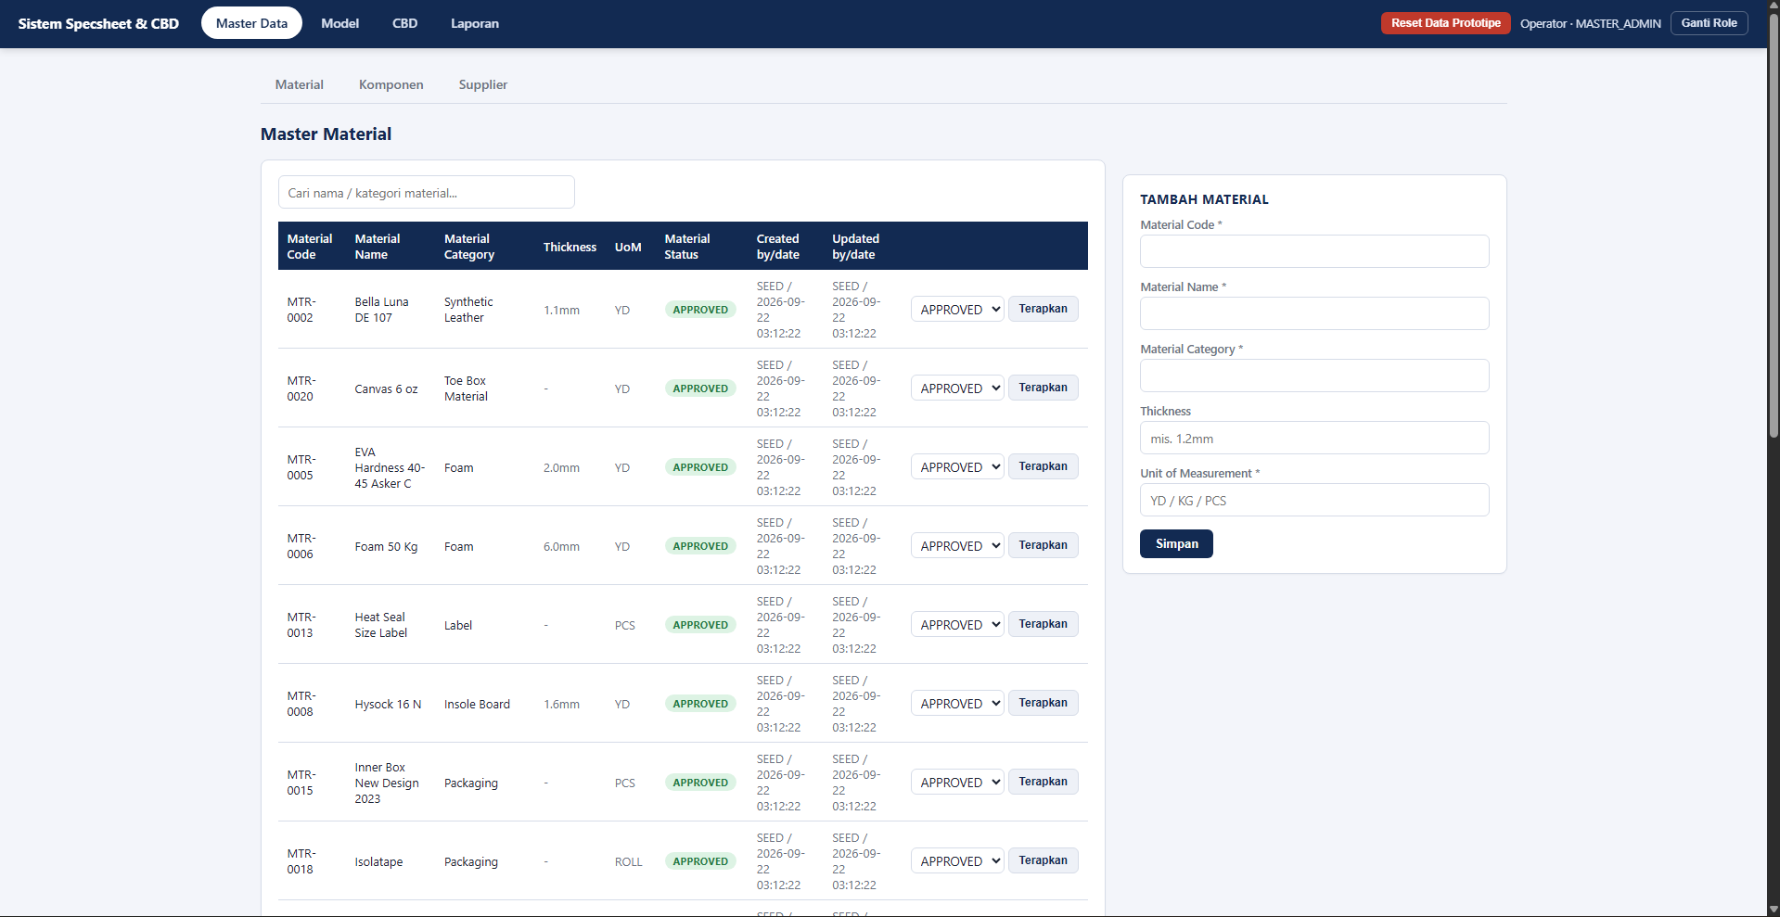
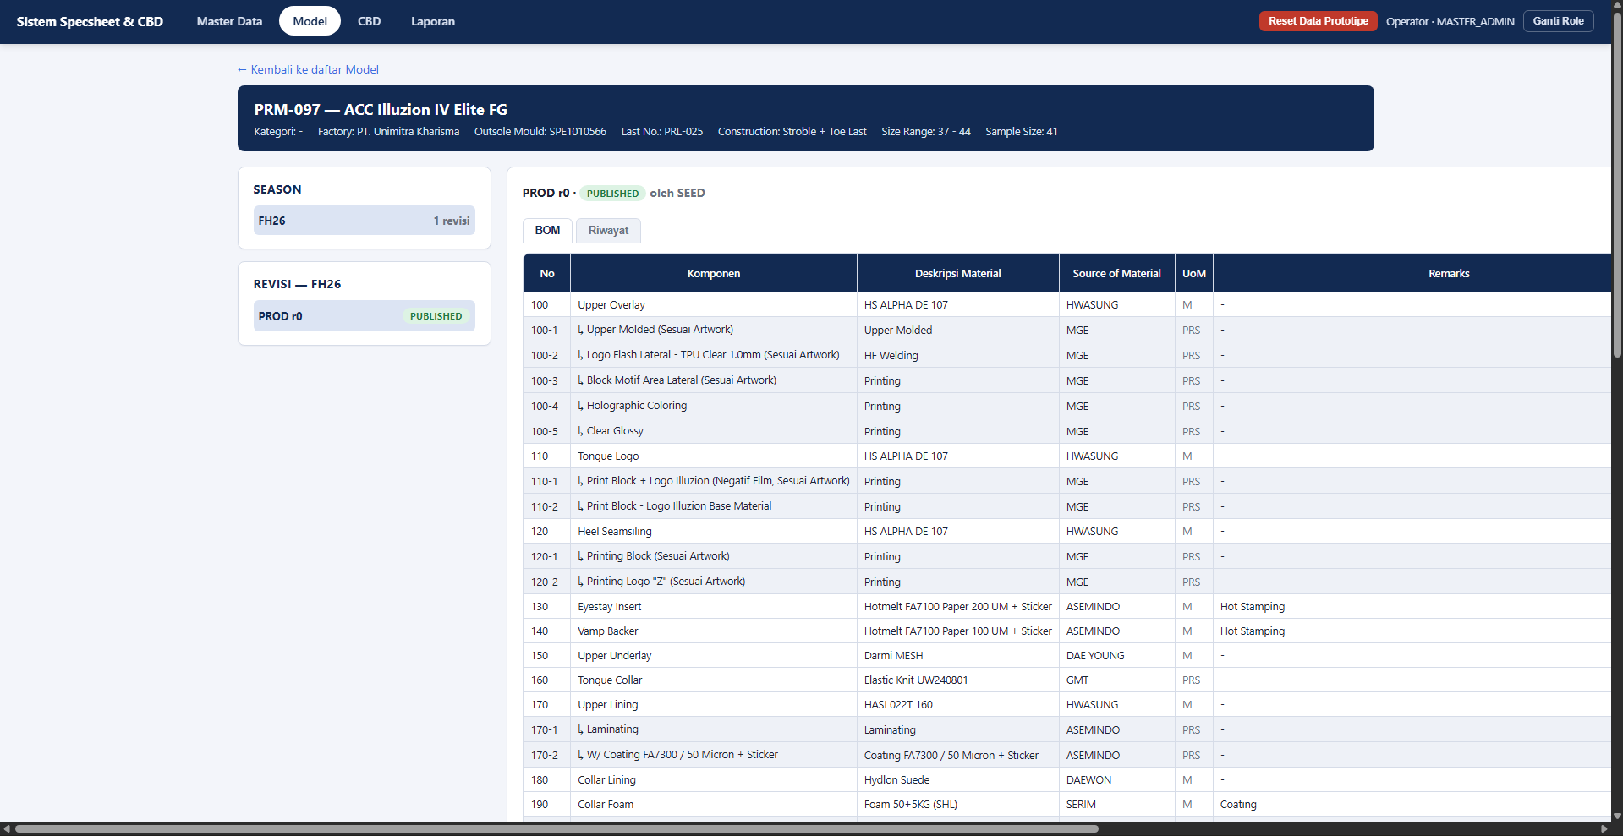

07
Initial Mockup
Prototype sederhana
Screenshot: pemilihan Master Material
Screenshot: Specsheet dan CBD terisi otomatis
1
Pemilihan material dari Master Material
2
Specsheet dan CBD terisi otomatis
Digitalisasi Specsheet dan CBD
Notes:
Sebagai gambaran awal, saya telah membuat prototype sederhana menggunakan Flask. Pada layar pertama, pengguna memilih material dari Master Material. Pada layar kedua, data tersebut langsung mengisi Specsheet dan CBD secara otomatis. Prototype ini masih bersifat awal dan ditujukan untuk memperoleh masukan.

Slide 9
08
Expected Impact
Perbandingan kondisi saat ini dan setelah implementasi
SAAT INI
SETELAH IMPLEMENTASI
Input material
Salin manual 30+ field
Pilih dari Master Material
Verifikasi
Pengecekan per komponen
Tidak diperlukan untuk material terdaftar
Konsistensi data
Penulisan bervariasi
Deskripsi dan supplier seragam
Tracking
Melalui balasan email
Tercatat per revisi dan stage, per artikel atau model
Digitalisasi Specsheet dan CBD
Notes:
Dampak yang diharapkan dapat dilihat dari perbandingan berikut. Input material yang sebelumnya disalin secara manual lebih dari 30 field, cukup dipilih dari Master Material. Verifikasi per komponen tidak lagi diperlukan untuk material yang sudah terdaftar. Deskripsi material dan supplier menjadi seragam di seluruh dokumen. Selain itu, perubahan akan tercatat per revisi dan stage, serta dapat ditelusuri per artikel atau model.

Slide 10
09
Benefit Sistem Terintegrasi
Nilai bertingkat dari efisiensi operasional hingga kapabilitas strategis
Efisiensi
Visibilitas
Kontrol Biaya
Strategis
Level 1 · Operasional
Level 2 · Data
Level 3 · Cost
Level 4 · Capability
Input manual dan duplikasi berkurang, error lebih sedikit, development lebih cepat
Data terpusat dan terstandar, lengkap dengan histori dan traceability
Benchmarking harga material, simulasi dampak cost, dan dukungan negosiasi
Cost intelligence, VA/VE, vendor performance, forecasting, dan siap AI
Digitalisasi Specsheet dan CBD

Slide 11
10
Risiko & Kekurangan
Jika sistem dimiliki vendor manufaktur, dari perspektif Brand
Data Ownership
Fragmentasi
Dependensi
Cost Intelligence
Data di luar kendali Brand
Struktur dan histori berbeda
Perubahan mengikuti vendor
Data harga tersebar
Brand bergantung pada vendor untuk akses dan keberlanjutan data
Sulit membangun single source of truth dan membandingkan antar vendor
Risiko lock-in, integrasi ke sistem Brand sulit, dan migrasi data mahal
Benchmarking, analisis tren, dan automation lintas vendor sulit dibangun
Mitigasi: Brand sebagai pemilik data dan sistem, Vendor sebagai kontributor data sesuai kewenangan.
Digitalisasi Specsheet dan CBD

Slide 12
11
Project Scope & Roadmap
Cakupan dan tahapan secara garis besar
SCOPE
ROADMAP
Master Material
Specsheet
Fase 1
Fase 2
Fase 3
Persetujuan dan scoping detail
Pengajuan ke IT dan pengembangan
Pilot dan rollout
CBD
Digitalisasi Specsheet dan CBD
Notes:
Cakupan usulan ini terbatas pada tiga hal, yaitu Master Material, Specsheet, dan CBD. Secara garis besar, tahapan dibagi menjadi tiga fase. Fase pertama adalah persetujuan dan scoping detail. Fase kedua adalah pengajuan ke IT dan pengembangan. Fase ketiga adalah pilot dan rollout. Timeline rinci akan disusun setelah fase pertama disepakati.

Slide 13


12
Discussion & Commitment
Dukungan yang diperlukan untuk langkah selanjutnya
Dukungan data
Ketersediaan testing
Akses, ketersediaan, dan dukungan data untuk penyusunan Master Material & harga, Specsheet, dan CBD.
Kesediaan pengguna untuk terlibat dalam proses pembangunan sistem.
Terima kasih
Notes:
Sebagai penutup, untuk melanjutkan usulan ini saya memerlukan dua dukungan utama. Pertama, dukungan data untuk penyusunan Master Material, Specsheet, dan CBD. Kedua, kesediaan Bapak dan Ibu untuk terlibat dalam proses testing. Saya sangat terbuka terhadap masukan dan diskusi. Terima kasih.
Planning di SS27, CBD GTM maret atau CBD Production Februari nya di oktober

